Slide 1
Сетевое взаимодействие как инновационная форма организации образовательного процесса при реализации ФГОС СПО по ТОП-50
ГАПОУ «Краевой политехнический колледж»
Гаврилова В.В.
27.09.2018

Slide 2
Способы организации
ДО в ГАПОУ «КПК»
Сервер \\kpk
Yandex.Диск
Ru 42
Облачные хранилища
LMS Moodle

Slide 3
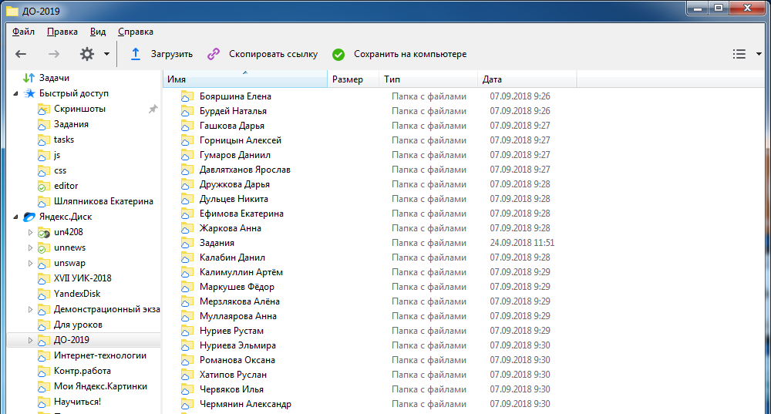
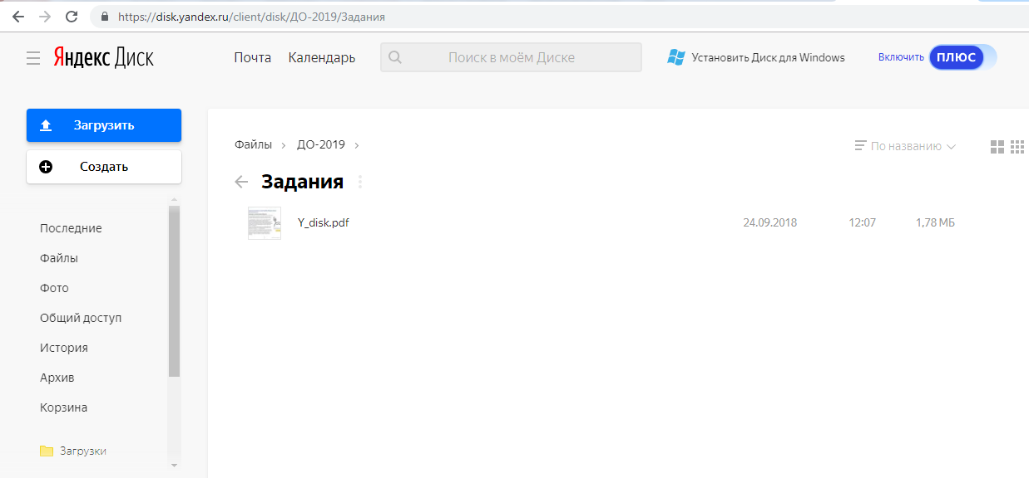
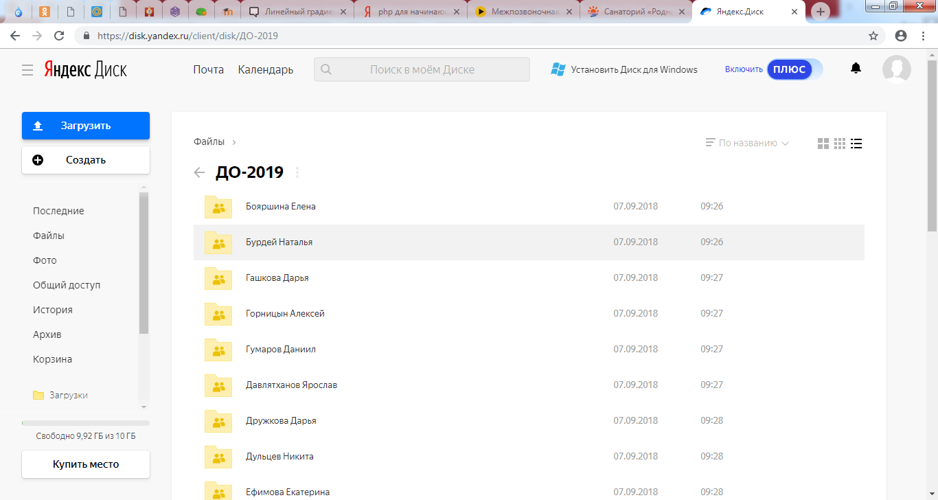
Использование средств Yandex.Диск’а

Slide 4
Преимущества использования Я.Диск’а
Доступ к заданиям и работам в любое время в любом месте
Оперативная проверка, рекомендации, обсуждение
Коллективная работа над одним проектом (заданием)
Не нужны flash-диски

